Slide 1
Сталинградская битва
17 июля 1942года-2 февраля 1943года Подготовили ученики 3А
класса. Руководитель
Сидоренко Н.В.

Slide 2
Шла Великая Отечественная Война

Slide 3
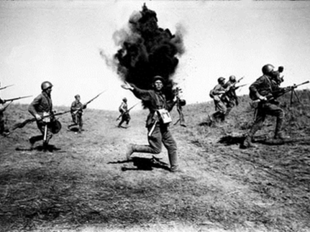
17 июля 1942 года в городе Сталинграде объявили осадное положение.

Slide 4
Неприступной крепостью для врага стал здесь на площади имени Ленина “Дом Павлова”

Slide 5
В честь этого события на торце дома выложено панно из красочной мозаики. Этот дом так и называют “Дом Павлова”.

Slide 6
Огромный город стал полем боя.

Slide 7
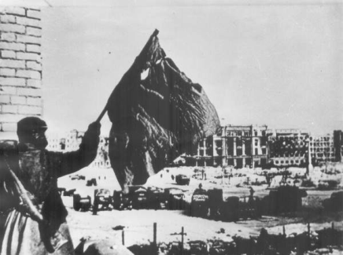
Мамаев курган был центром этого великого, смертного, победного боя.

Slide 8
После окончания войны люди украсили эту высоту парками, зеленой травой. Люди посадили у подножия Мамаева кургана деревья в память о родных, погибших на войне.

Slide 9
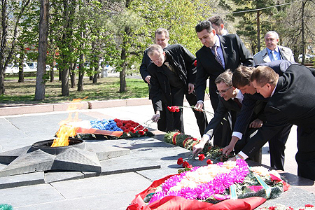
Почтить память погибших приезжают люди. Они возлагают цветы к Вечному огню – к вечной памяти погибших.

Slide 10
В результате битвы силы нацистской Германии внутри и около города были окружены и частично уничтожены, а остальные захвачены в плен.

Slide 11
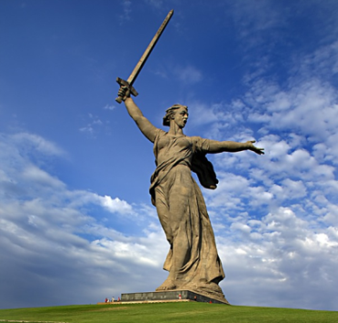
На самой вершине – главный монумент – Родина – мать зовёт. Высота монумента – 85 метров. Родина – мать видна со всех концов города. Высоко подняв меч, она призывает к борьбе.

Slide 12
В зале воинской славы, на стенах изображены 34 красных знамени. На них начертаны имена погибших воинов. А их погибло при защите Сталинграда 35965 человек.

Slide 13
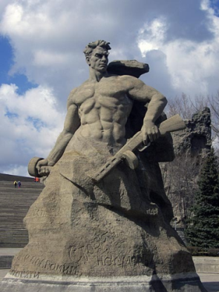
Как бы из самой великой русской реки Волги поднимается воин – богатырь, и, презирая смерть, становится на защиту родного города.
В его лице – неугасимая ненависть к врагу, большое желание победить.

Slide 14
На площади – склонившаяся фигура женщины – матери. Перед тем, как хоронить своего погибшего сына, она обняла его и погрузилась в безграничную скорбь.

Slide 15
Помните! Через века, через года,— помните! О тех, кто уже не придет никогда,— помните! Не плачьте! В горле сдержите стоны, горькие стоны. Памяти павших будьте достойны! Вечно достойны! Р. Рождественский
Памяти наших дедов и прадедов, памяти вечно молодых солдат и офицеров Советской Армии, павших на фронтах Великой Отечественной войны.

